Slide 1
RANCANG BANGUN MULTIMEDIA INTERAKTIF DENGAN
MENERAPKAN MODEL PROBLEM BASED LEARNING UNTUK
MENINGKATKAN KEMAMPUAN PROBLEM SOLVING SISWA KELAS
X SMK PADA MATERI ALGORITMA DAN PEMROGRAMAN
Johannes Alexander Putra (2002895)

Slide 2
Table of contents
01
Latar Belakang
03
Batasan Masalah
02
Masalah + Tujuan
04
Manfaat Penelitian

Slide 3
Table of contents
05
Kajian Teori
06
Metode

Slide 4
01
Latar Belakang
Menjelaskan latar belakang

Slide 5
Latar Belakang
Algoritma yang Abstrak
Metode yang tidak sesuai
Algoritma dianggap konsep yang abstrak
(Maryono, 2016)
Metode ceramah metode yang membosankan dan membuat siswa pasif (Sulandari, 2020)
Algoritma dan Pemrograman
Kesulitan Menterjemahkan ke dalam bahasa pemrograman
Media
Salah satu materi pada mata pelajaran informatika SMK kelas X
Siswa kesulitan karena tanpa mempelajari bahasa natural
(Maryono, 2016)
Power point kurang efektif (Kusumadewi, 2016).

Slide 6
Latar Belakang
PBL
PBL cocok memberikan pengalaman terkait topik permasalahan (Rusman, 2016)
Solusi Masalah
Multimedia Interaktif
Pemecahan Masalah
Memperkenalkan masalah algoritma dalam kehidupan sehari-hari (Munir & Lidya, 2016)
Solusi untuk menggantikan media yang monoton
(Armansyah, Sulton, & Sulthoni, 2019).
Salah satu keterampilan abad 21 adalah Problem solving.

Slide 7
02
Masalah & Tujuan
Menjelaskan Rumusan Masalah dan Tujuan

Slide 8
Rumusan Masalah?
1
2
3
Bagaimana perancangan multimedia interaktif yang menerapkan model
problem based learning untuk meningkatkan kemampuan pemecahan
masalah pada materi algoritma dan pemrograman?
Bagaimana dampak dari penggunaan multimedia interaktif yang
menerapkan model problem based learning untuk meningkatkan
kemampuan pemecahan masalah pada materi algoritma dan
pemrograman?
Bagaimana tanggapan siswa terhadap multimedia interaktif yang
menerapkan model problem based learning untuk meningkatkan
kemampuan pemecahan masalah pada materi algoritma dan
pemrograman?

Slide 9
Tujuan Penelitian
1
2
3
Merancang multimedia interaktif yang menerapkan model problem
based learning untuk meningkatkan kemampuan pemecahan masalah
pada materi algoritma dan pemrograman.
Menganalisis dari dampak penggunaan multimedia interaktif yang
menerapkan model problem based learning untuk meningkatkan
kemampuan pemecahan masalah.
Menganalisis tanggapan siswa setelah menggunakan multimedia
interaktif yang menerapkan model problem based learning untuk
meningkatkan kemampuan pemecahan masalah.

Slide 10
03
Batasan
Menjelaskan Batasan Masalah

Slide 11
Batasan
Subjek
Media
Subjek penelitiannya dibatasi yaitu peserta didik
kelas 10 SMK
Media berbasis web dan online
Materi
algoritma dan pemrograman dengan menerapkan: flowchart diagram, pseudocode, input/output, variable, tipe data, operator, dan percabangan.

Slide 12
04
Manfaat
Menjelaskan Manfaat Penelitian

Slide 13
Manfaat Teoritis
Memberikan sumbangan pemikiran dalam penggunaan multimedia pembelajaran interaktif yang menerapkan model pembelajaran problem based learning dalam memfasilitasi kemampuan problem solving pada siswa dan dapat dijadikan sebagai referensi bahan kajian yang relevan dalam penelitian selanjutnya.

Slide 14
Manfaat Praktis
Siswa
Sekolah
Guru
Penelitian
Mengasah kemampuan pemecahan masalah & mengukurnya
Masukan bagi sekolah untuk meningkatkan kemampuan Problem solving siswa
Mengajar menggunakan media yang interaktif & memudahkan menerapkan PBL
Menambah wawasan peneliti & sebagai informasi lebih lanjut untuk penelitian selanjutnya

Slide 15
05
Kajian Teori
Menjelaskan Kajian Teori

Slide 16
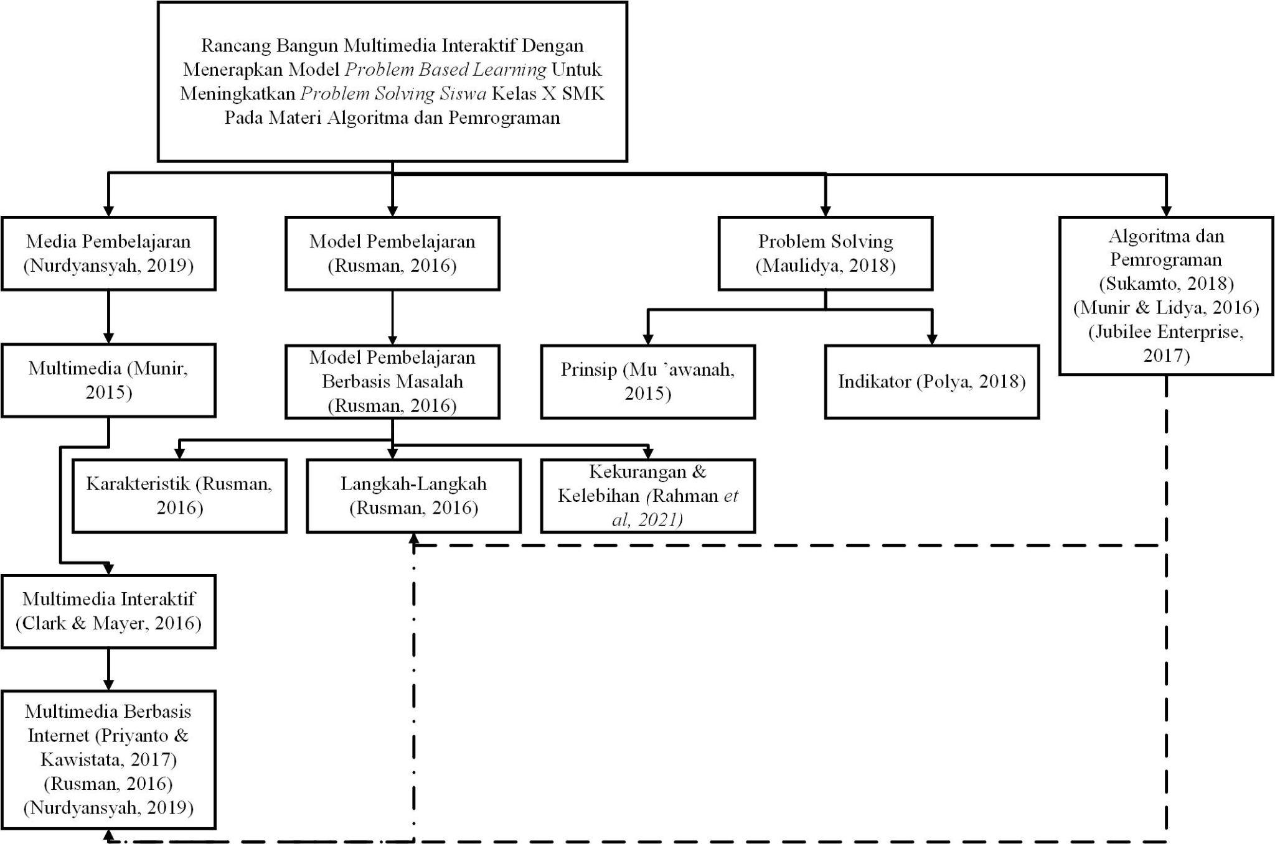
Peta Literatur

Slide 17
Multimedia Berbasis Web
Perbedaan pembelajaran tradisional dengan pembelajaran menggunakan
media web adalah dalam kelas tradisional fokus utamanya adalah guru, sedangkan dalam pembelajaran menggunakan web siswa menjadi fokus utamanya, dengan menggunakan web siswa akan dipaksa untuk aktif dalam belajar (Rusman, 2016)
Menurut Khoe Yao Tung dalam Rusman (2016) setelah kehadiran guru dalam artian sebenarnya, internet akan menjadi suplemen dan komponen dalam menjadikan wakil guru/ dosen yang mewakili sumber belajar.

Slide 18
Model PBL
Pembelajaran berbasis masalah merupakan pendekatan yang efektif untuk pengajaran proses berpikir tingkat tinggi. Pembelajaran ini membantu siswa untuk memproses informasi yang sudah jadi dalam benaknya dan menyusun pengetahuan mereka sendiri tentang dunia sosial dan sekitarnya

Slide 19
Langkah PBL
1. Orientasi siswa pada masalah
2. Mengorganisasikan siswa untuk belajar
3. Membimbing pengalaman individu/kelompok
4. Mengembangkan dan menyajikan hasil karya
5. Menganalisis dan mengevaluasi proses pemecahan masalah

Slide 20
Problem Solving
Problem solving merupakan salah satu dari 4 keterampilan atau yang biasa disebut juga dengan 4C. Kemampuan 4C ini meliputi: communication,collaboration, critical thinking and problem solving, dan creativity and innovation.(Indraswati et al., 2020). Problem solving merupakan proses penyelesaian suatu atau kejadian (Maulidya, 2018).

Slide 21
Indikator P.S.
Memahami Masalah | Mengetahui apa yang diketahui dan ditanyakan serta menjelaskan dengan kalimat sendiri
Membuat Rencana | Menyederhanakan masalah, mencari sub-sub tujuan
Melaksanakan Rencana | Menuliskan penyelesaian dalam bentuk algoritmik dan menuliskan dalam langkah-langkah yang benar
Melihat Kembali | Mengecek semua informasi dan perhitungan yang terlibat, mempertimbangkan apa solusinya logis

Slide 22
Algoritma dan Pemrograman
Pengertian Algoritma & Pemrograman
Pemrograman Dasar
Bahasa C
Bahasa Natural
Flowchart
Pseudocode
Variable
Tipe data
Operator
Percabangan

Slide 23
06
Metode
Menjelaskan metode

Slide 24
Lokasi
Metode Penelitian
SMK BPI Bandung
Metode Peneltiian Research & Development

Slide 25
R & D
Metode ini merupakan metode yang digunakan untuk menghasilkan produk tertentu
dan menguji keefektifan produk tertentu. Untuk menghasilkan produk
tertentu digunakan penelitian yang bersifat analisis kebutuhan dan menguji
keefektifan produk supaya dapat berfungsi di masyarakat.

Slide 26
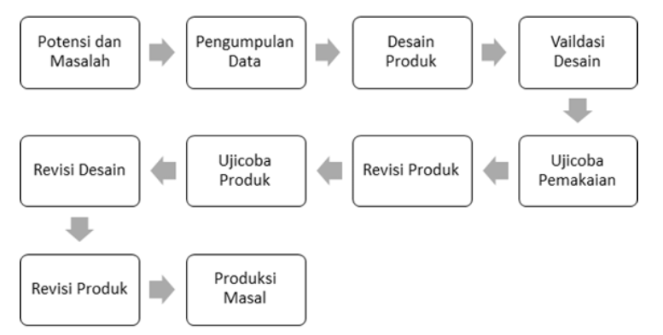

Slide 27

Model Pengembangan Media
Model pengembangan merupakan dasar untuk mengembangkan
produk tertentu. Model pengembangan media yang dipergunakan untuk
penelitian ini adalah model ADDIE

Slide 28
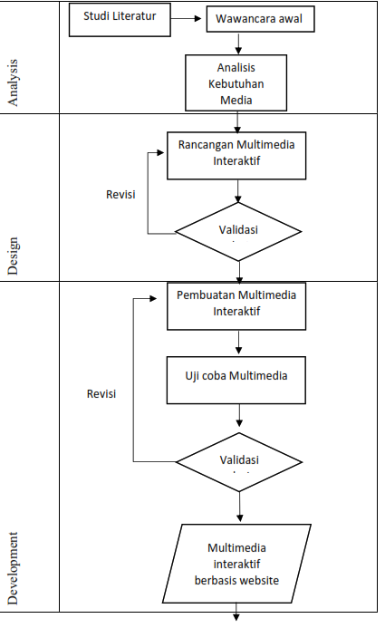

Slide 29
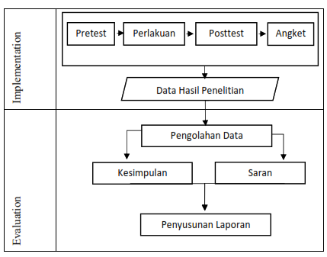

Slide 30
Populasi & Sample
Populasi
Sample
Peserta Didik SMK
Siswa Kelas X SMK RPL
Non probability sampling jenis purpose sampling

Slide 31
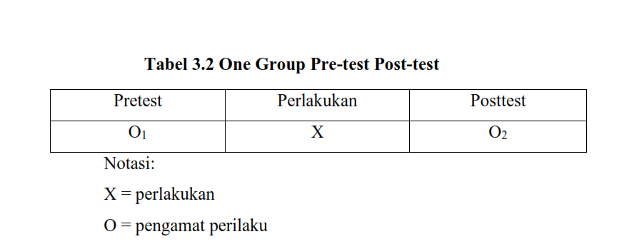
Desain Penelitian

Slide 32
Instrumen Penelitian
1. Pendapat guru terhadap pembelajaran pada mata pelajaran pemrograman
dasar
2. Kelayakan soal problem solving yang digunakan dalam evaluasi
pembelajaran
3. Tanggapan siswa mengenai multimedia berbasis web dengan
menerapkan model problem based learning pada materi algoritma dan
pemrograman
4. Tanggapan guru mengenai multimedia berbasis web dengan menerapkan
model problem based learning pada materi algoritma dan pemrograman.

Slide 33
Instrumen Studi Lapangan
Studi lapangan ini dalam bentuk wawancara berupa pertanyaan terbuka kepada guru yang mengajar mata pelajaraninformatika yang bertujuan untuk mendapatkan permasalahan yang dihadapi peserta didik terkait kemampuan problem solving. Selain itu instrumen ini juga digunakan untuk mengetahui kurikulum dan metode pembelajaran yang digunakan

Slide 34
Angket Validasi Ahli
Angket validasi ahli digunakan untuk mengetahui dan memvalidasi soal yang telah dirancang serta untuk memvalidasi media dan materi algoritma dan pemrograman yang akan diajarkan. Validasi soal ini tujuannya adalah untuk mengetahui kesesuaian soal dengan indikator problem solving.

Slide 35
Instrumen Evaluasi
Instrumen soal ini merupakan kumpulan soal yang telah divalidasi ahli dan selanjutnya akan diuji coba kepada peserta didik kelas XI yang telah mempelajari materi algoritma dan pemrograman pada mata pelajaran informatika. Hal ini bertujuan untuk mengetahui kelayakan soal yang akan diujikan. Hal ini di untuk mengukur validitas, reliabilitas, daya pembeda, dan tingkat kesukaran sehingga dapat disimpulkan layak atau tidaknya soal.

Slide 36
Soal Tes Problem Solving
Soal tes problem solving ini digunakan untuk mengukur kemampuan siswa dalam melakukan problem solving. Soal akan terdiri atas 20 soal pretest dan 20 soal posttest dengan jenis soal yaitu soal pilihan ganda. Pretest digunakan untuk mengukur kemampuan problem solving awal siswa sedangkan posttest digunakan untuk mengukur kemampuan problem solving siswa setelah belajar menggunakan multimedia ini

Slide 37
Instrumen Penilaian Siswa
Instrumen berupa angket digunakan untuk mengetahui penilaian peserta didik terhadap media pembelajaran yang dipergunakan. Terdapat aspek-aspek yang dinilai dalam instrumen penilaian ini. Instrumen penilaian mengacu kepada Multimedia Mania Student Checklist.

Slide 38
Instrumen Penilaian Guru
Instrumen validasi media dan materi pembelajaran ditujukan untuk mengukur kelayakan suatu materi dan media yang diberikan kepada anak. Kelayakan dari materi dan media akan diuji oleh ahli materi dan ahli media. Ada beberapa aspek yang akan dinilai dan juga akan digunakan instrumen berupa angket Multimedia Mania Judge Rubic.

Slide 39

Teknik Analisis Data
Menilai suatu tes valid atau tidak
Uji Validitas:
Keterangan:
r : koefisien korelasi yang akan dicari
N : banyaknya siswa
X : Nilai tiap butir soal
Y : Nilai total tiap siswa

Slide 40
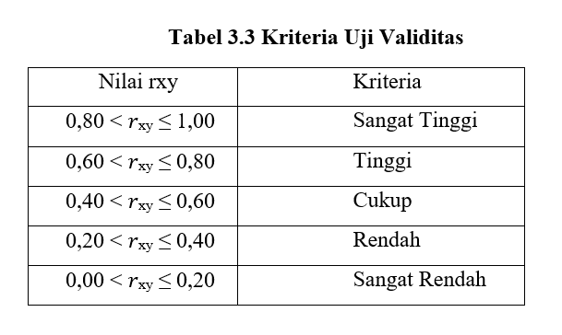
Teknik Analisis Data

Slide 41
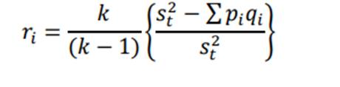
Teknik Analisis Data
Menilai tingkat konsistensi
Uji Reliabilitas:
Keterangan:
Pi = Banyaknya subjek yang skornya 1/N
Q1 = 1-pi
St² = Varians total

Slide 42
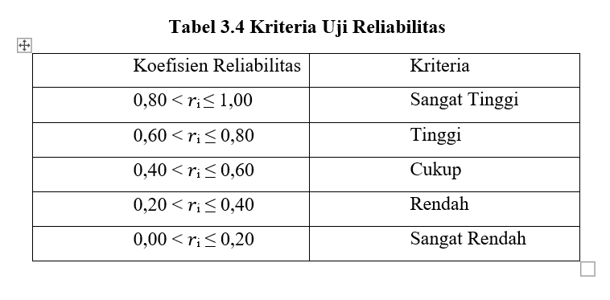
Teknik Analisis Data

Slide 43
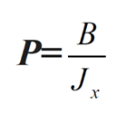
Teknik Analisis Data
Menentukan tingkat kesulitan
Uji Index Kesukaran:
Keterangan :
P : index kesukaran
B : total siswa yang menjawab benar
J : jumlah total seluruh siswa

Slide 44
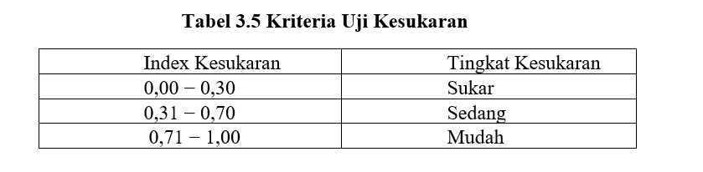
Teknik Analisis Data

Slide 45
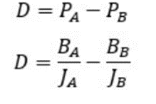
Teknik Analisis Data
Menentukan sejauh mana soal dapat membedakan
Uji Daya Pembeda:
𝐽A: Jumlah semua peserta yang termasuk kelompok atas
𝐽B: Jumlah semua peserta yang termasuk kelompok bawah
𝐵A: Banyaknya peserta kelompok atas yang menjawab dengan benar butir item
𝐵B: Banyaknya peserta kelompok bawah yang menjawab dengan benar butir item
𝐷 : Daya pembeda soal
𝑃A: Banyaknya peserta kelompok atas yang menjawab dengan salah
𝑃B : Banyaknya peserta kelompok bawah yang menjawab salah

Slide 46
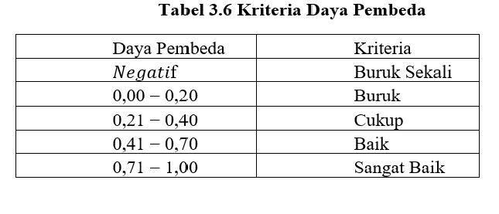
Teknik Analisis Data

Slide 47
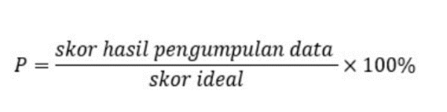
Teknik Analisis Data
Analisis Instrumen Tanggapan Siswa/Guru
𝑃 : Angka persentase
𝑠𝑘𝑜𝑟 𝑖𝑑𝑒𝑎𝑙 : Skor tertinggi × Jumlah responden × Jumlah butir

Slide 48
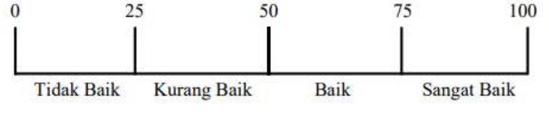
Teknik Analisis Data

Slide 49
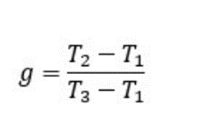
Teknik Analisis Data
Analisis N-Gain
Keterangan:
𝑔 : n-gain
𝑇1 : Nilai Pretest
𝑇2: Nilai Posttest
𝑇3 : Skor maksimum

Slide 50
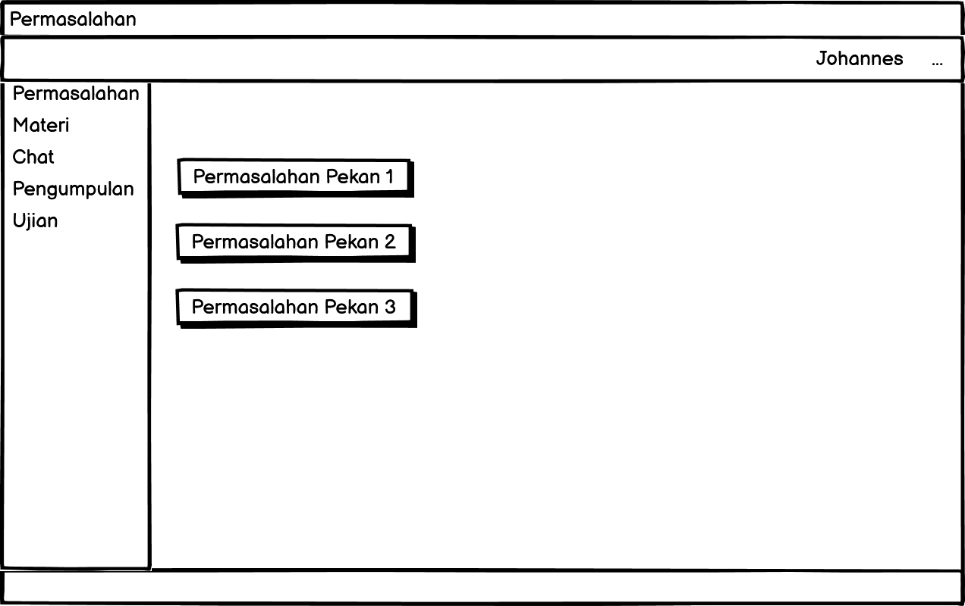
Wireframe

Slide 51
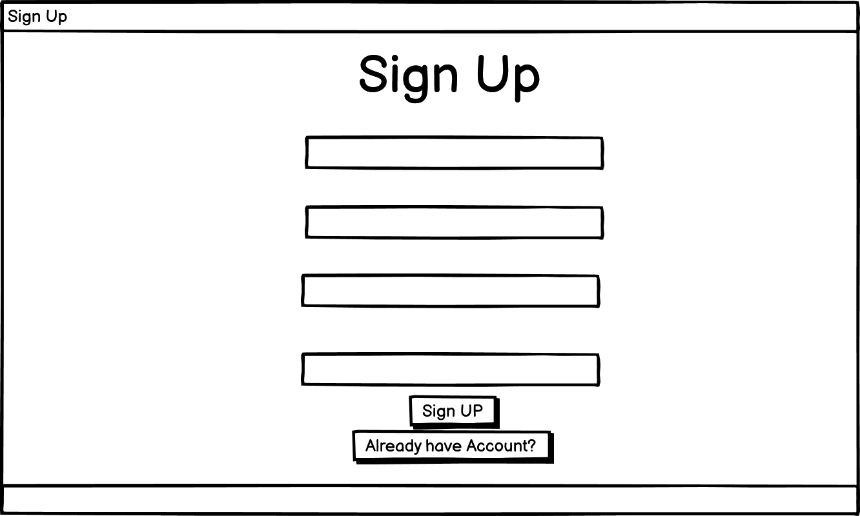

Slide 52
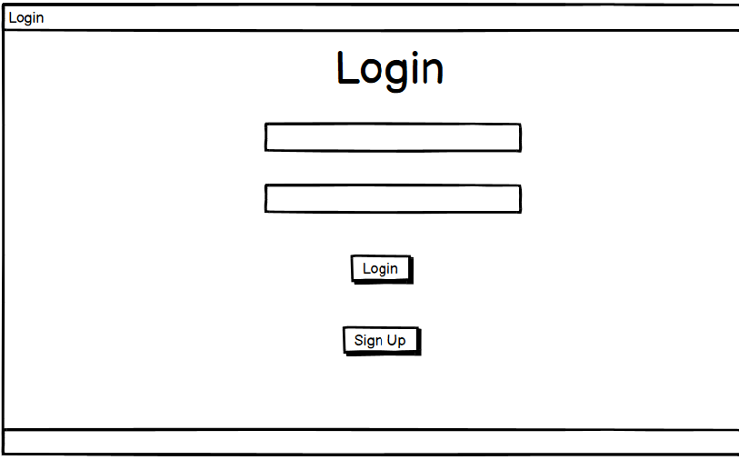

Slide 54
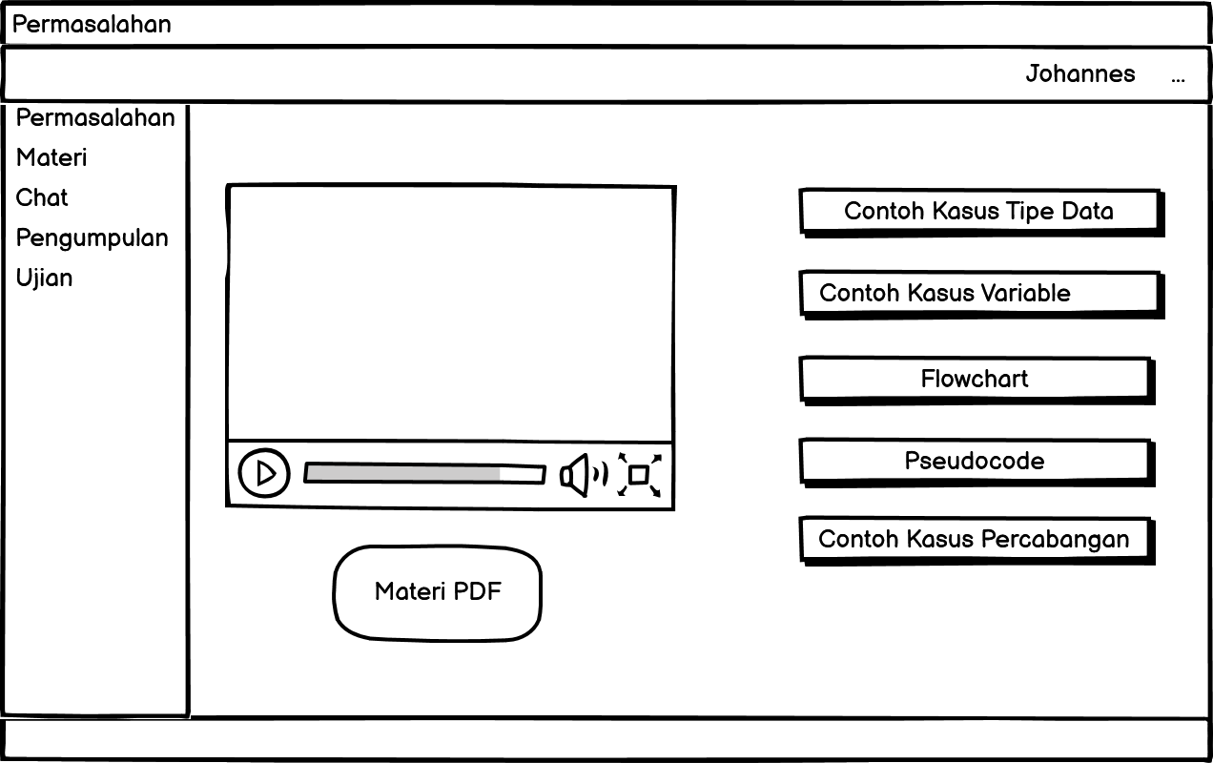

Slide 55
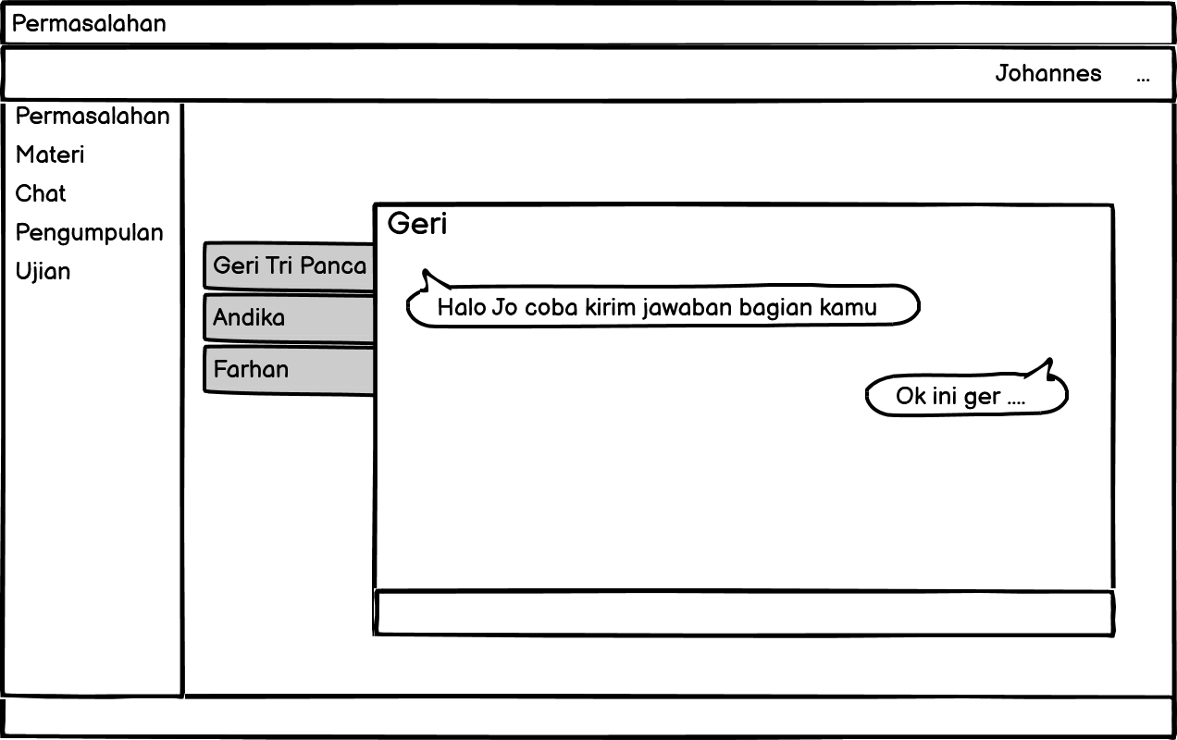

Slide 56
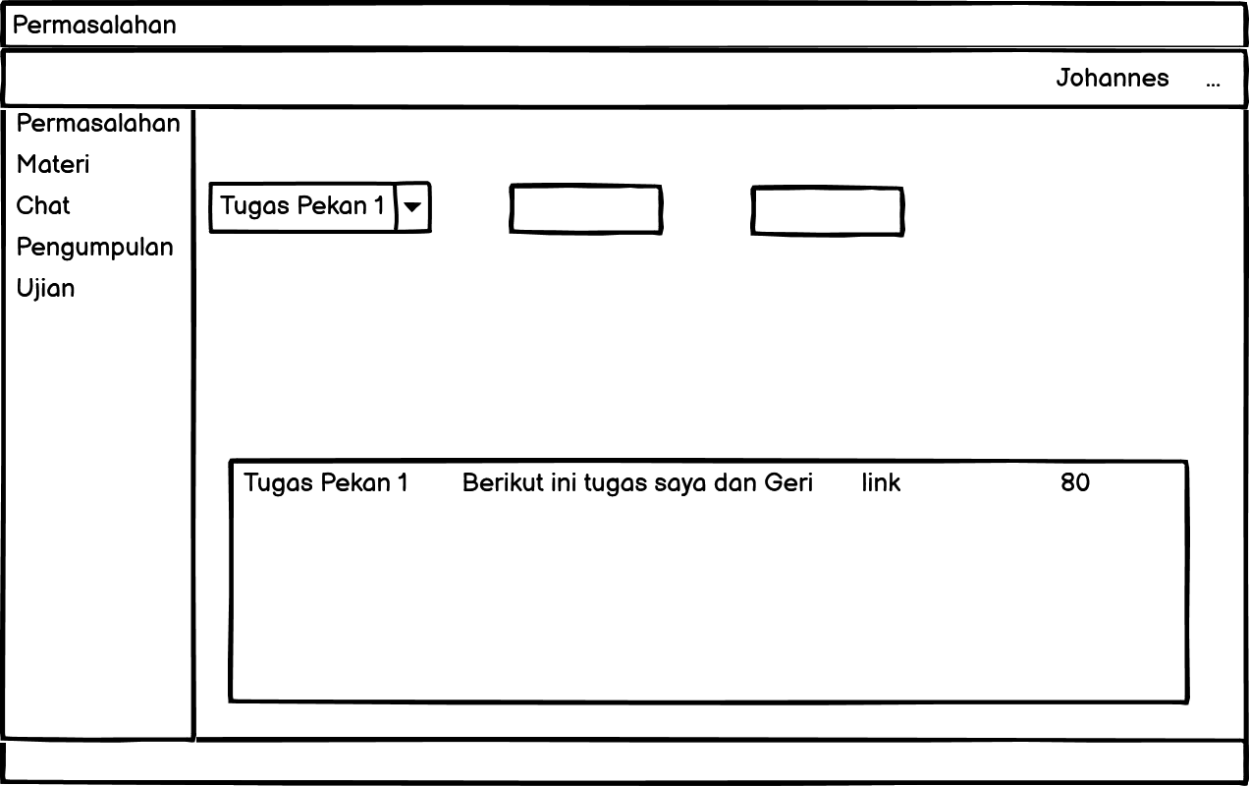

Slide 57
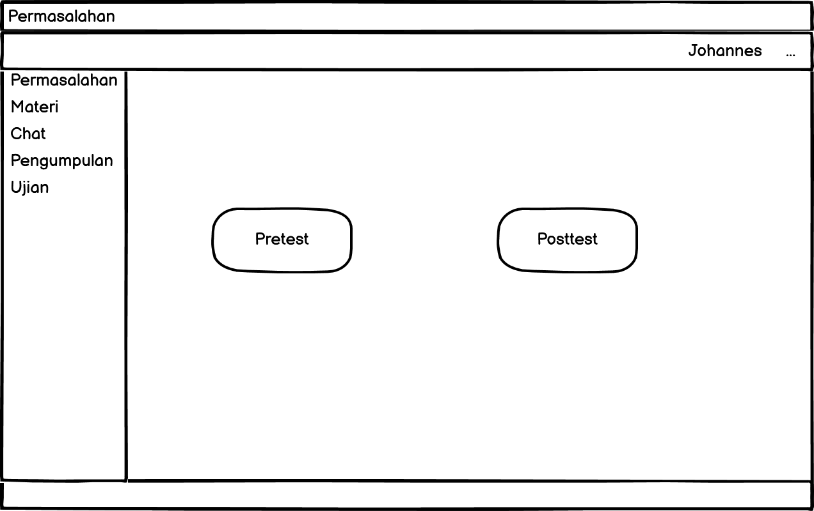

Slide 58
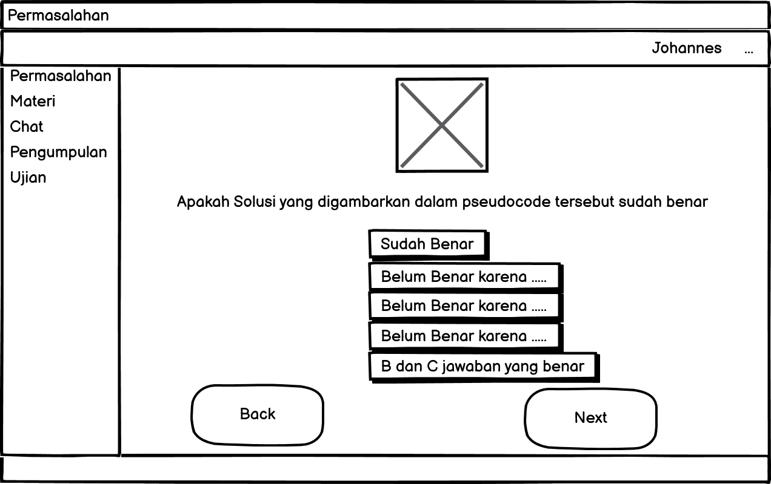

Slide 59
Thanks!
Please keep this slide as attribution

